Slide 1
ロシアのハイブリッド戦

Slide 2
Hybrid Warfareとは？

Slide 3
Hybrid Warfareの起源
〇ロシアのハイブリッド戦の起源は、
（１）冷戦時代のKGBが実施した各種プロパガンダや欺瞞技術
（２）米国によるカラー革命時のネットを使った煽動手法、偽情報（テキスト、写真、動画）技術

Slide 4
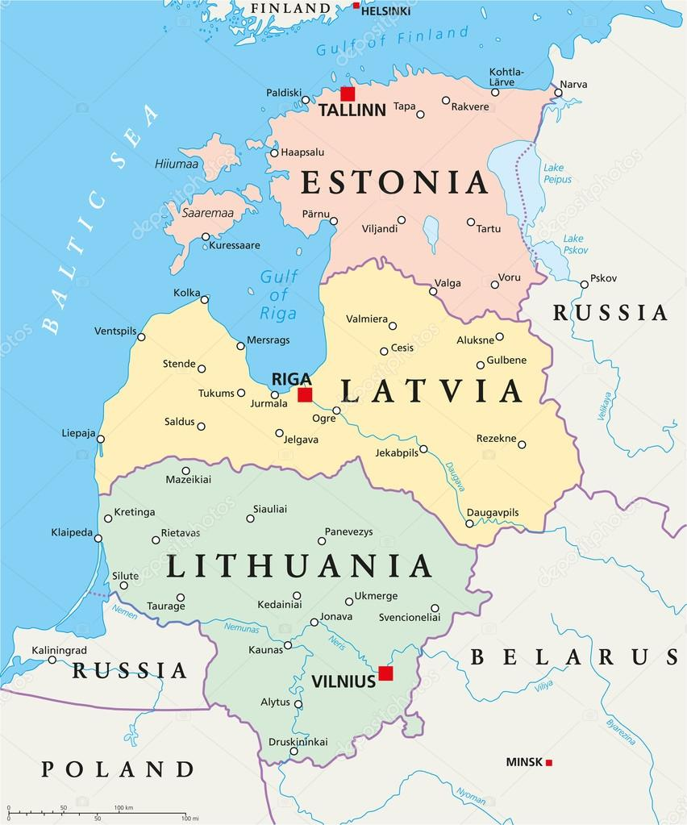
ハイブリッド脅威対策センター
The European Centre of Excellence for Countering Hybrid Threats
サイバー防衛センター
NATO Cooperative Cyber Defence Centre of Excellence
戦略的コミュニケーションセンター
Strategic Communications Centre of Excellence
エネルギー安全保障センター
NATO Energy Security Centre of Excellence
https://jp.depositphotos.com/64825951/stock-illustration-baltic-states-political-map.html

